Slide 1
BÀI 11: PHÉP TRỪ TRONG PHẠM VI 10
(TIẾT 4)

Slide 2
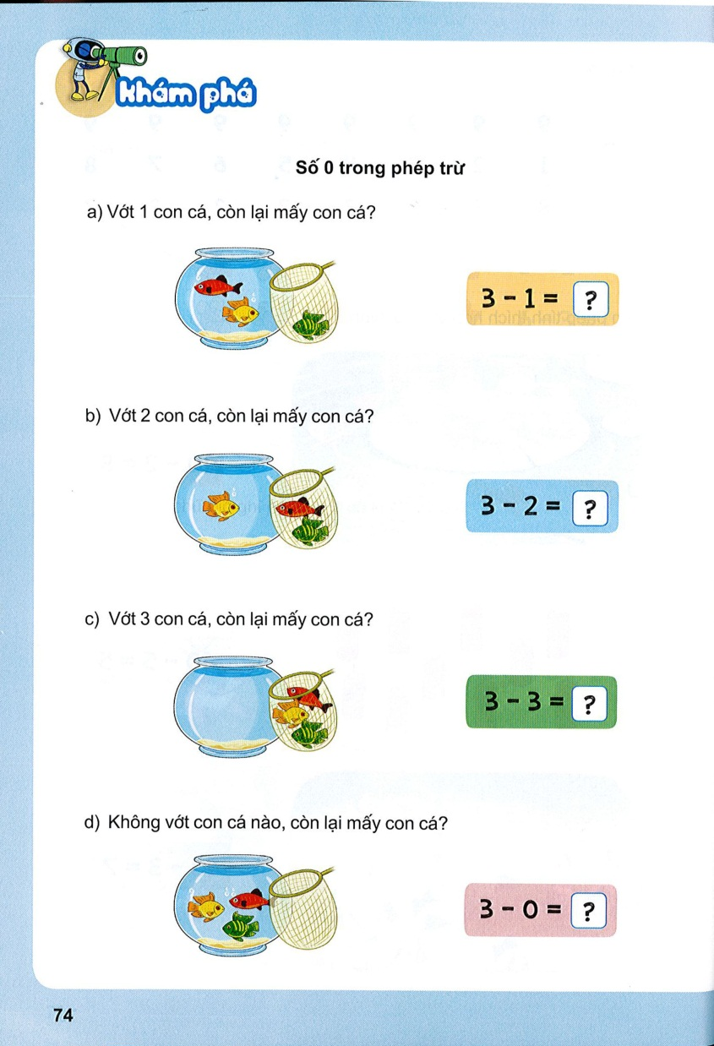
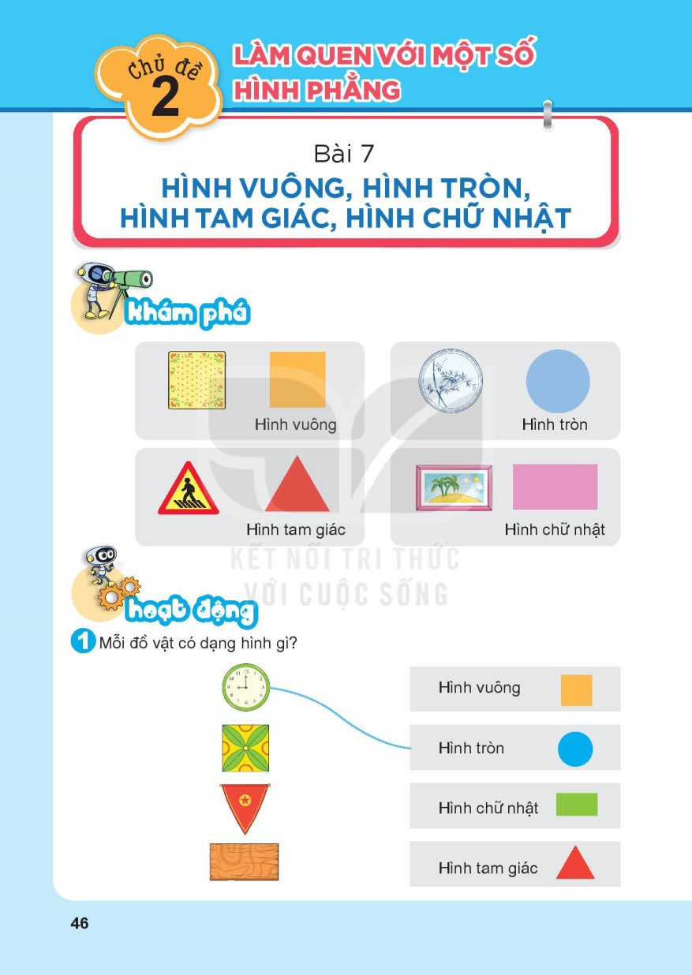
2
1

Slide 3
0
3

Slide 4
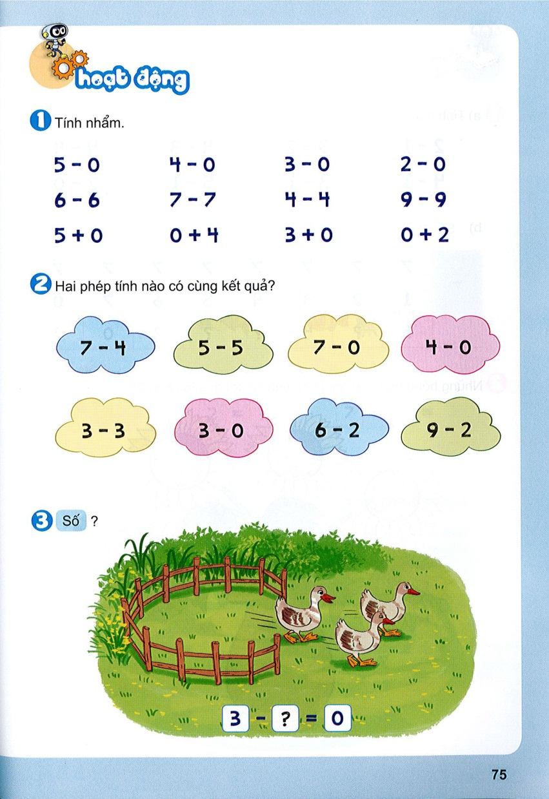
= 5
= 4
= 3
= 2
= 0
= 0
= 0
= 0
= 5
= 4
= 3
= 2

Slide 6
3

Slide 7
CHÀO TẠM BIỆT CÁC EM

